Slide 1
«Оптимизация алгоритма работы светофоров»
1
Олимпиада «Шаг в будущее. Москва». Работа Еремина Алексея. Научный руководитель – старший преподаватель кафедры РК-9 МГТУ им.Баумана Урусов Андрей Витальевич

Slide 2
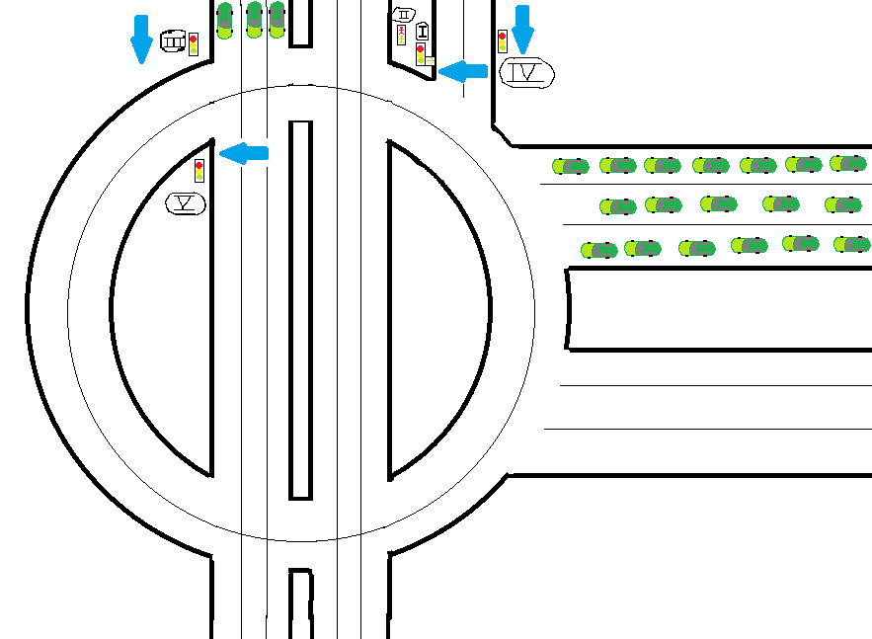
Проблематика
2
Я считаю, что проблему пробок на этом перекрестке можно решить при помощи корректировки работы светофоров на нем
В качестве эксперимента был взят данный перекресток.

Slide 3
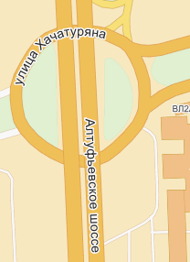
Ход работы
3
1. Сбор исходных данных с перекрестка (сведения о длительности сигналов на каждом светофоре и о машинопотоке утром буднего дня)
$Sequence Розыгрыш_куда_2: such_as Машины.Куда
$Type = by_hist
$Body
Влево 0.15
Вправо 0.85
$End

Slide 4
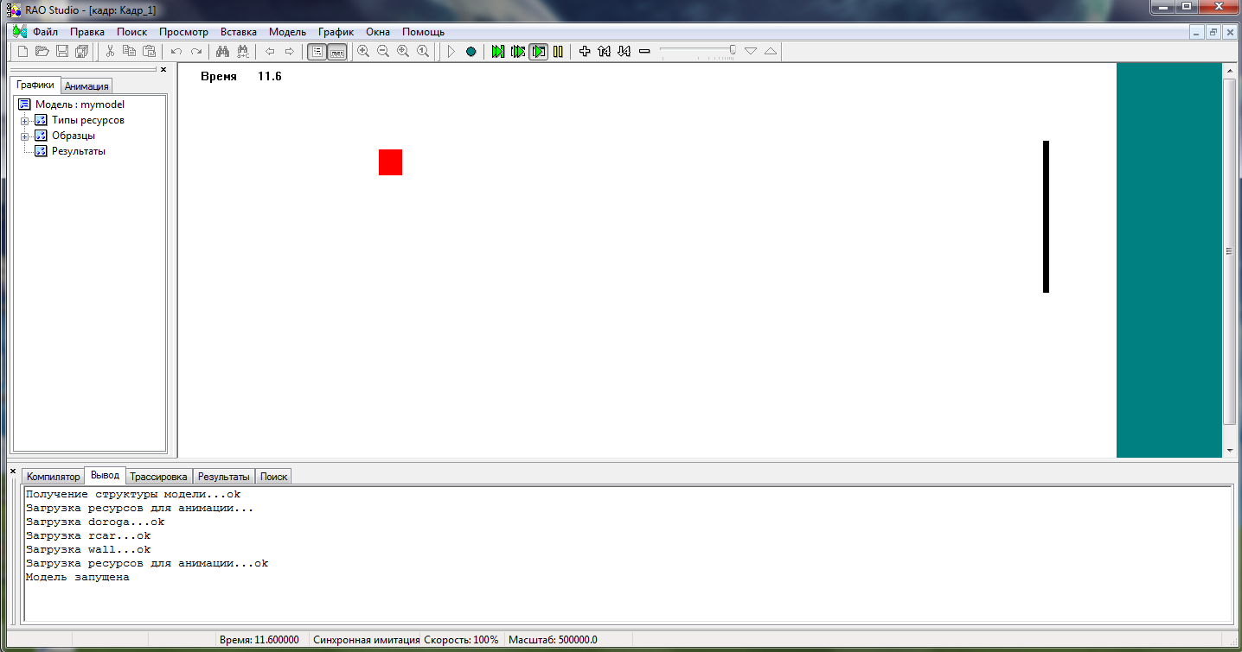
Ход работы
4
2. Моделирование «поведения водителя».

Slide 5
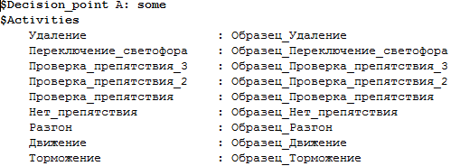
Работа машин
5
$Pattern Образец_Разгон: operation trace
$Pattern Образец_Движение: operation trace
$Pattern Образец_Торможение: operation trace
$Pattern Образец_Проверка_препятствия: rule trace
$Pattern Образец_Проверка_препятствия_3: rule trace
$Pattern Образец_Проверка_препятствия_2: rule trace
$Pattern Образец_Нет_препятствия: rule trace

Slide 6
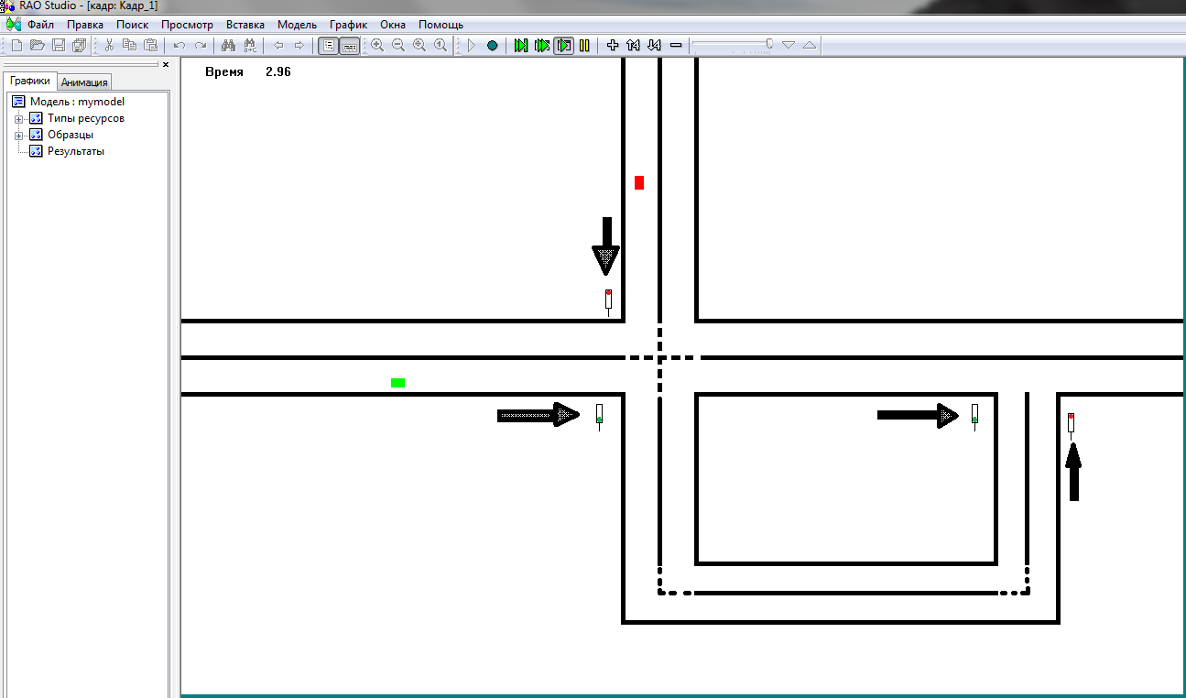
Ход работы
6
3. Моделирование полноценного перекрестка

Slide 7
Ход работы
7
4. Эксперименты

Slide 8
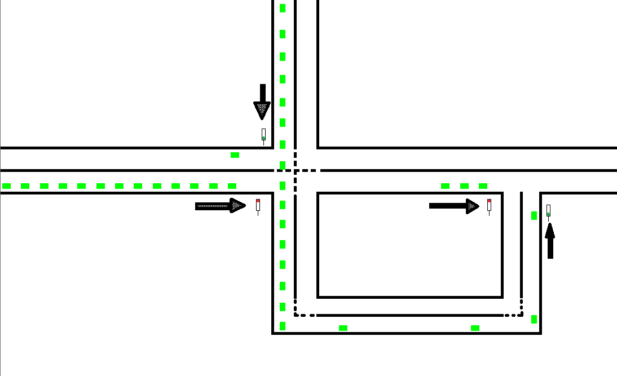
Итоги
8
1. Проблема может быть решена при корректировке алгоритма работы светофора на шоссе.
2. Лучший показатель пропускной способности будет наблюдаться при снижении длительности зеленого сигнала этому светофору на 22 секунды. Улучшение результата по сравнению с реальной системой на 20%

